Slide 1



PGD & ĐT QUẬN HẢI AN
TRƯỜNG TH & THCS ĐÔNG HẢI 2
TOÁN
Tiết: BẢNG CHIA 4
Giáo viên: Bùi Thị Kim Hương

Slide 2

KHỞI ĐỘNG

Slide 3


Slide 4




4 x 2 = ?
Câu 1
8
3
5
9
6
2
1
7
4
10
8
A
9
Hết giờ
B
10
C

Slide 5
4 x 5 =?
Câu 2
13
A
9
8
4
1
10
2
5
6
7
3
20
B
Hết giờ
15
c

Slide 6
4 x 8 = ?
Câu 3
23
A
Hết giờ
8
B
8
2
7
10
5
9
1
3
4
6
32
C

Slide 7
4 x 9 =?
Câu 4
30
A
9
8
4
1
10
2
5
6
7
3
36
B
Hết giờ
15
c

Slide 8
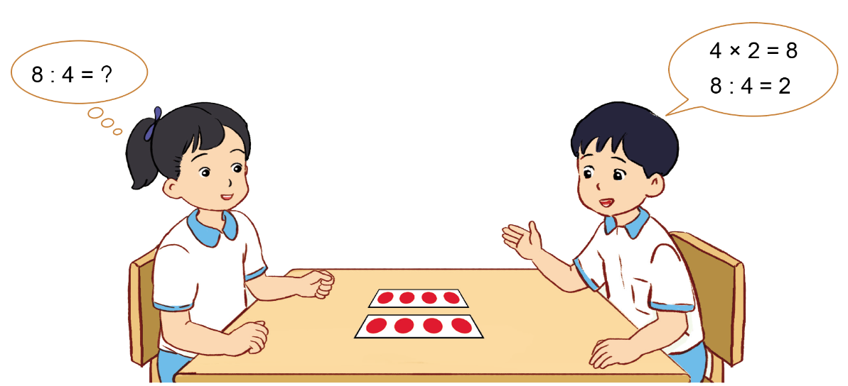


Slide 9
4
x
2
=
8
8
:
4
=
2

Slide 10
x
x
8
4
8
4
2
2
=
=
:
=

Slide 11
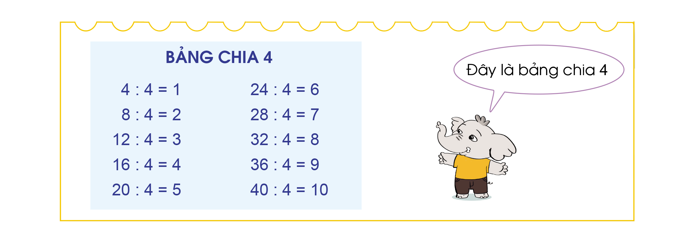

Slide 12



4
8
12
16
20
24
28
32
36
40
:
:
:
:
:
:
:
:
:
:
=
=
=
=
=
=
=
=
=
=
4
4
4
4
4
4
4
4
4
4
1
2
3
4
5
6
7
8
9
10

Slide 13
:
:
:
:
:
:
:
:
:
:
4
4
4
4
4
4
4
4
4
4
1
2
3
4
5
6
7
8
9
10
4
8
12
16
20
24
28
32
36
40
=
=
=
=
=
=
=
=
=
=

Slide 14
:
:
:
:
:
:
:
:
:
:
4
4
4
4
4
4
4
4
4
4
4
1
2
3
4
5
6
7
8
9
10
4
8
12
16
20
24
28
32
36
40
=
=
=
=
=
=
=
=
=
=
1
4
2
4
3
4
4
4
5
4
6
4
7
4
8
4
9
4
10

Slide 15

























THỰC HÀNH
1. Tính nhẩm
$$16 :4=$$
$$4$$
$$32 :4=$$
$$8$$
$$20 :4=$$
$$5$$
$$8 :4=$$
$$2$$
$$28 :4=$$
$$7$$
$$24 :4=$$
$$6$$
$$20 :4=$$
$$5$$
$$4 :4=$$
$$1$$
$$36 :4=$$
$$9$$

Slide 16
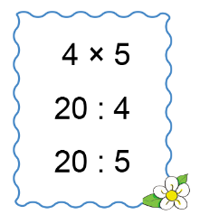
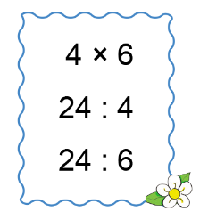
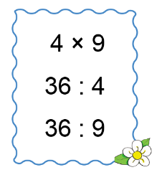



2. Tính

Slide 17












$$4×5=20$$
$$4×6=24$$
$$4×9=36$$
$$20 :4=5$$
$$24 :4=6$$
$$36 :4=9$$
$$20 :5=4$$
$$24 :6=4$$
$$36 :9=4$$
$$12kg :4=3kg$$
$$28 mm :4=7 mm$$
$$40 l :4=10 l$$

Slide 18
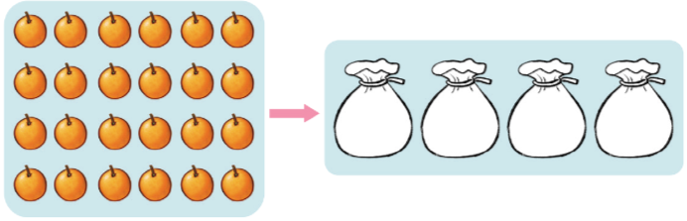


3. SỐ?
Có 24 quả cam, xếp đều vào 4 túi. Mỗi túi có quả cam.
Ta có phép chia
6
24
4
6

Slide 19
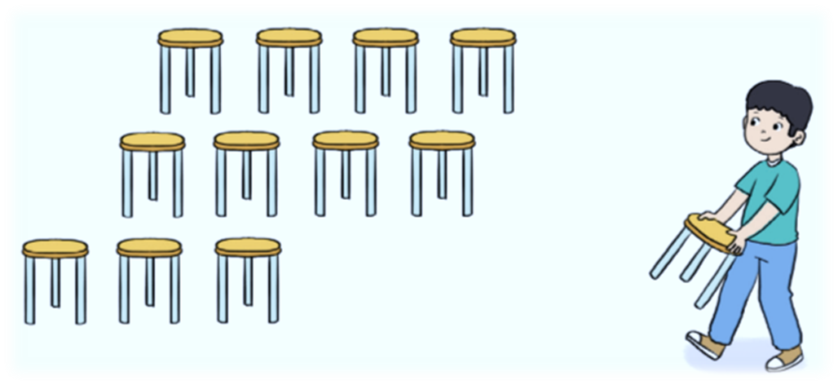

b)
Có 12 chiếc ghế, xếp mỗi hàng 4 chiếc ghế. Số ghế đó đủ xếp thành hàng ghế. Ta có phép chia
3
12
4
3

Slide 20

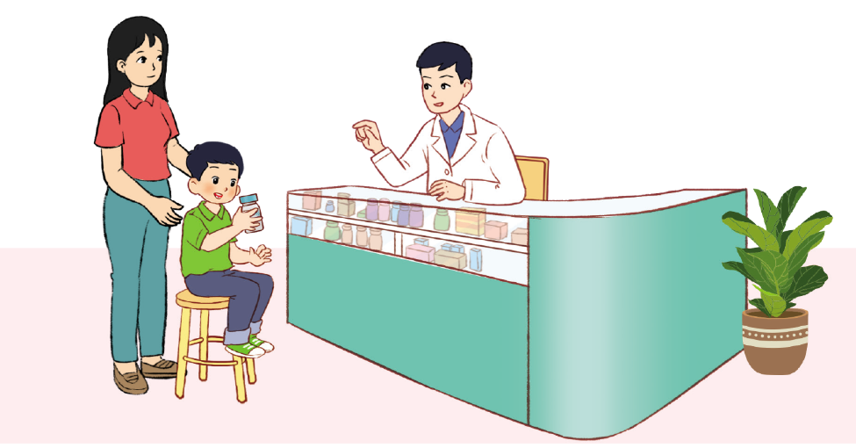
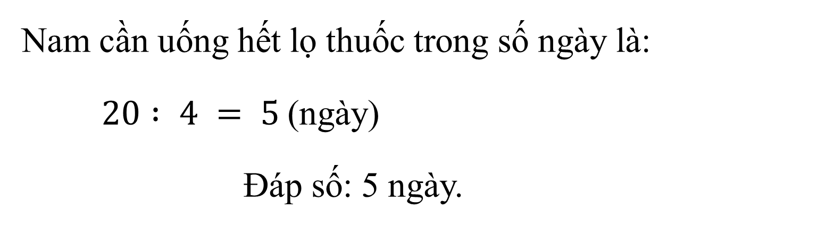
Bác sĩ đưa cho Nam lọ thuốc có 20 viên và dặn Nam mỗi ngày uống 4 viên. Hỏi Nam cần uống hết lọ thuốc đó trong mấy ngày?
Bài giải
Nam cần uống hết lọ thuốc trong số ngày là:
$20 : 4 = 5$(ngày)
Đáp số: 5 ngày.

Slide 21


HẸN GẶP LẠI

